Slide 1

    得地為業

Slide 2
    前總統奧巴馬
    “我是一個夢想的顏色！”

Slide 3
    現任總統川普
    “民有民治民享的美國”

Slide 4
    主耶穌說：
    我來是要叫人得生命，
    並且得的更豐盛。

Slide 5
    得地為業是指什麼？

Slide 6
    得地為業：
    得豐盛生命

Slide 7
    約書亞記：三明治
    神說：要順服神（1）
    得地為業的細節（2～22）
    約書亞說：要順服神（24）

Slide 8
    約書亞記的精彩內容
    高大的耶利哥城（6）
    看似很小的艾成（7，8）
    被基遍人騙了（9）
    南方五王的聯合（10）
    北方四王／諸王的聯合（11）
    一共征服31個王

Slide 9
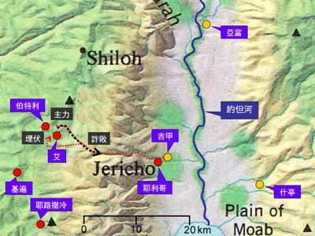

Slide 10
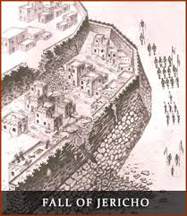

Slide 11
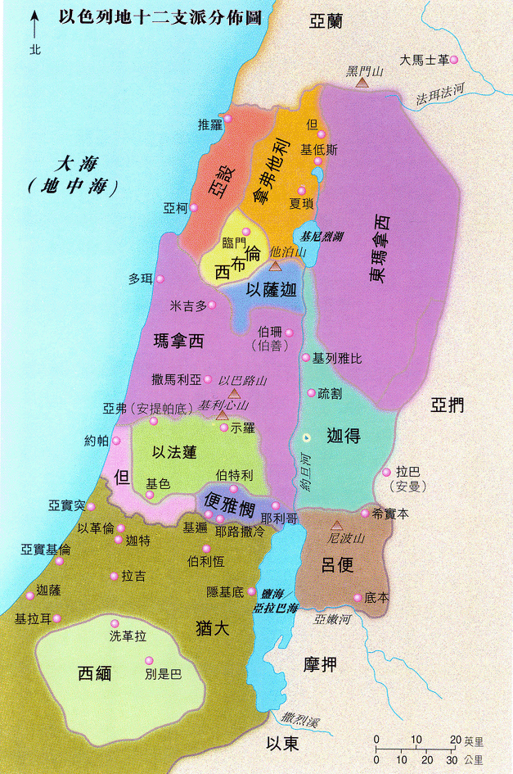

Slide 12
    得地為業的秘訣
    知道有地業可得
    勇敢不懼怕
    謹守遵行神的話
    大家都積極參與

Slide 13
    豐盛的生命
    看見機會
    作對選擇
    進入改變

Slide 14
    得地為業的Stanley Lewis

Slide 15
    得地為業的目標
    對生命有熱情
    對生活有盼望
    有智慧做正確選擇
    有能力面對挑戰
    對人有愛心
    積極參與服事

Slide 16
    得地為業：
    得豐盛生命

